Slide 1

TRƯỜNG TIỂU HỌC AN HỒNG
Tên giáo viên: Nguyễn Quỳnh Trang
Lớp : 2A4
Môn: Tiếng Việt
Bài: ĐỌC: Ngày hôm qua đâu rồi?

Slide 2



NGUYỄN NGÂN TIỂU HỌC KIM BÀI

Slide 3



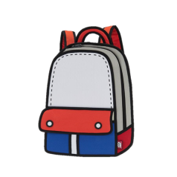
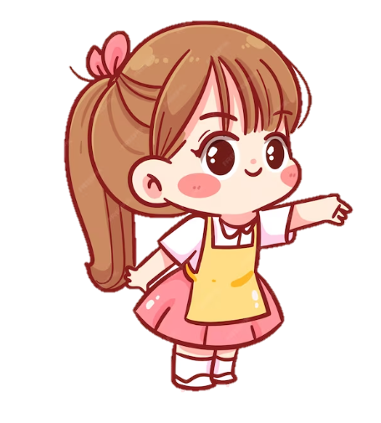



Slide 4




1. Từ “loáng” có nghĩa là gì?
Rất nhanh
Sạch sẽ
Chậm chạp
Gọn gàng

Slide 5




Slide 6




2. Hành động nào cho thấy nhân vật rất háo hức đến trường?
tranh nhau kể chuyện.
vùng dậy và chuẩn bị rất nhanh.
thấy mình lớn bổng lên.
Notes:
THẦY(CÔ) BẤM VÀO TỪNG KHUNG ĐÁP ÁN KHI HỌC SINH CHỌN ĐỂ CHO CÁC EM BIẾT ĐÁM ÁN MÌNH CHỌN ĐÚNG HAY SAI

Slide 8



3. Nhân vật nhận ra mình thay đổi như thế nào khi lên lớp 2?
Bạn vùng dậy, khác hẳn mọi ngày.
Bạn thấy mình vui vẻ hẳn lên.
Bạn thấy mình lớn bổng lên.

Slide 10


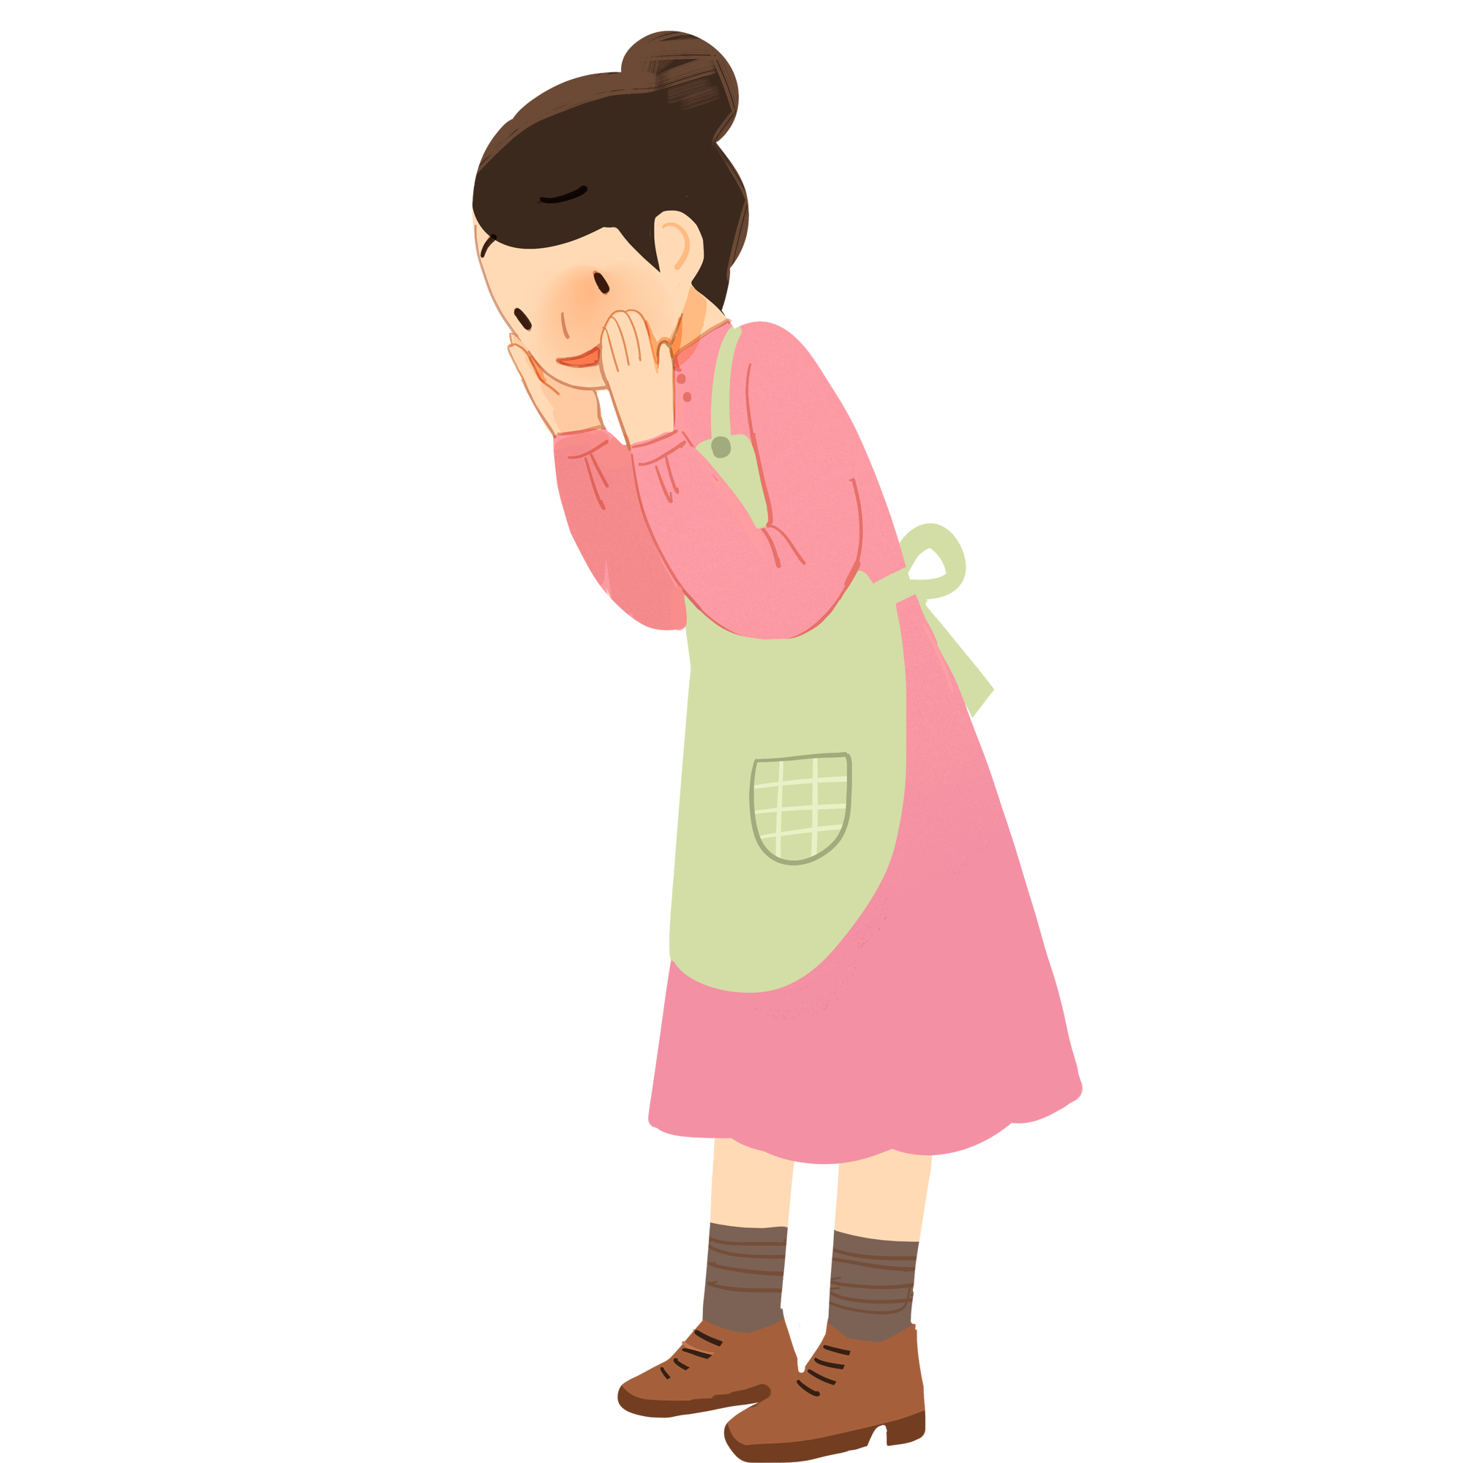
Cảm ơn con rất nhiều!

Slide 11
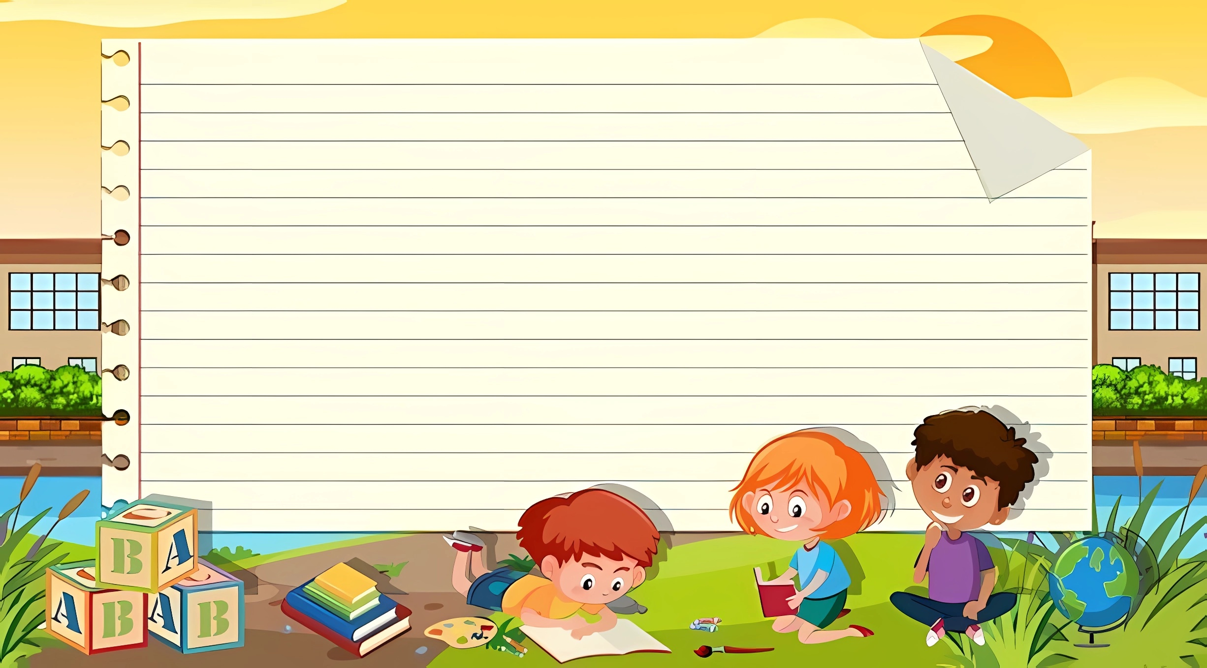




Notes:
Thiết kế: Hương Thảo – Zalo 0972.115.126

Slide 12


Kể lại những việc em đã làm ngày hôm qua
CHIA SẺ VỚI BẠN
Notes:
Vừa rồi chúng ta đã nói được rất nhiều việc mà các em đã làm được và chưa làm được của ngày hôm qua. Thời gian đã trôi đi thì không trở lại. Nhưng muốn thời gian ở lại, mọi người, mọi vật đều phải cố gắng làm việc hằng ngày. Một bạn nhỏ đã hỏi bố một câu hỏi rất ngộ nghĩnh: Ngày hôm qua đâu rồi? Chúng ta cùng đọc và tìm hiểu bài thơ Ngày hôm qua đâu rồi? sẽ tìm được câu trả lời thú vị.

Slide 13


Slide 14





Đọc mẫu
Notes:
MẮT DÕI, TAI NGHE, TAY DÒ

Slide 15
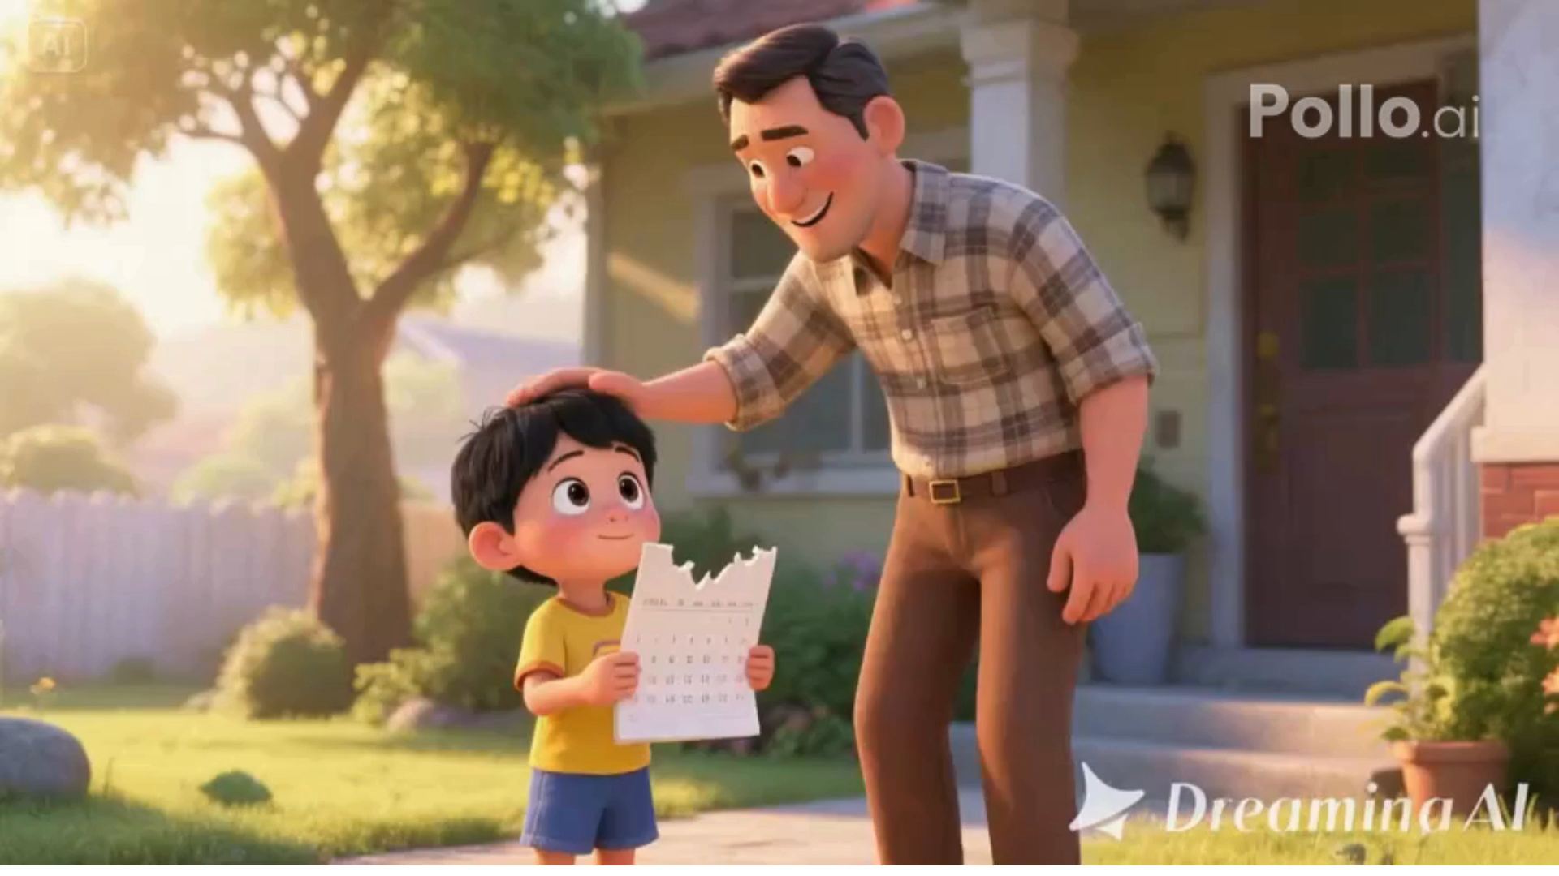

Slide 16

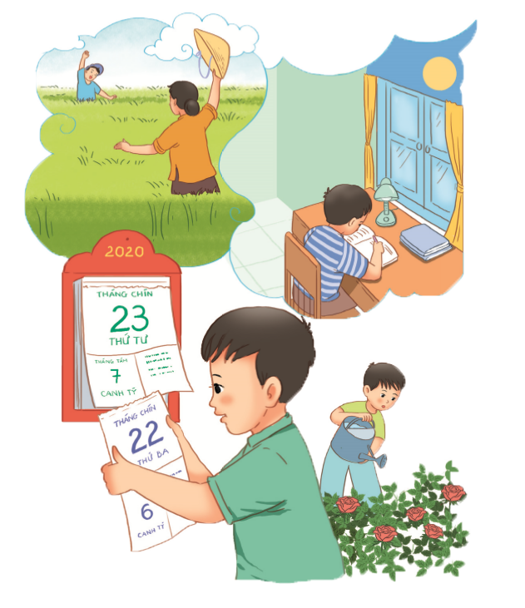
Em cầm tờ lịch cũ:
- Ngày hôm qua đâu rồi?
Ra ngoài sân hỏi bố
Xoa đầu em, bố cười.
- Ngày hôm qua ở lại
Trên cành hoa trong vườn
Nụ hồng lớn lên mãi
Đợi đến ngày tỏa hương.
- Ngày hôm qua ở lại
Trong hạt lúa mẹ trồng
Cánh đồng chờ gặt hái
Chín vàng màu ước mong.
- Ngày hôm qua ở lại
Trong vở hồng của con
Con học hành chăm chỉ
Là ngày qua vẫn còn.
(BẾ KIẾN QUỐC)

Slide 17

Chia đoạn
1
Em cầm tờ lịch cũ:
- Ngày hôm qua đâu rồi?
Ra ngoài sân hỏi bố
Xoa đầu em, bố cười.
- Ngày hôm qua ở lại
Trên cành hoa trong vườn
Nụ hồng lớn lên mãi
Đợi đến ngày tỏa hương.
- Ngày hôm qua ở lại
Trong hạt lúa mẹ trồng
Cánh đồng chờ gặt hái
Chín vàng màu ước mong.
- Ngày hôm qua ở lại
Trong vở hồng của con
Con học hành chăm chỉ
Là ngày qua vẫn còn.
(BẾ KIẾN QUỐC)
3
2
4

Slide 18
Ngắt nhịp
Em cầm tờ lịch cũ:/
- Ngày hôm qua đâu rồi?/
Ra ngoài sân/ hỏi bố/
Xoa đầu em,/ bố cười./
- Ngày hôm qua ở lại/
Trên cành hoa/ trong vườn/
Nụ hồng/ lớn lên mãi/
Đợi đến ngày/ tỏa hương./
- Ngày hôm qua ở lại/
Trong hạt lúa mẹ trồng/
Cánh đồng/ chờ gặt hái/
Chín vàng/ màu ước mong./
- Ngày hôm qua ở lại/
Trong vở hồng của con/
Con học hành/ chăm chỉ/
Là ngày qua/ vẫn còn./
(BẾ KIẾN QUỐC)
Đọc nối tiếp đoạn

Slide 19



Luyện đọc từ khó
lịch cũ
nụ hồng
toả
gặt hái

Slide 20
1
Em cầm tờ lịch cũ:
- Ngày hôm qua đâu rồi?
Ra ngoài sân hỏi bố
Xoa đầu em, bố cười.
- Ngày hôm qua ở lại
Trên cành hoa trong vườn
Nụ hồng lớn lên mãi
Đợi đến ngày tỏa hương.
- Ngày hôm qua ở lại
Trong hạt lúa mẹ trồng
Cánh đồng chờ gặt hái
Chín vàng màu ước mong.
- Ngày hôm qua ở lại
Trong vở hồng của con
Con học hành chăm chỉ
Là ngày qua vẫn còn.
(BẾ KIẾN QUỐC)
3
2
4
Đọc nối tiếp đoạn lần 2

Slide 21

Giải nghĩa từ
Vở hồng là quyển vở ghi nhiều lời nhận xét hay, nhiều thành tích tốt.

Slide 22
Giải nghĩa từ
Ước mong: là mong và ước muốn có được, đạt được một cách tha thiết.

Slide 23

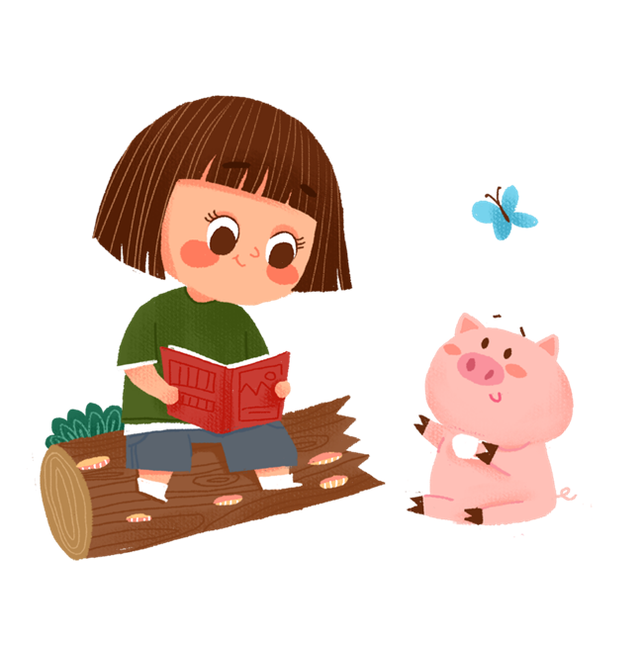
Em hãy đặt một câu có từ “ước mong”

